Slide 1
Giuseppe Fortunino Francesco Verdi
Bianka Rodaničová VI.A

Slide 2
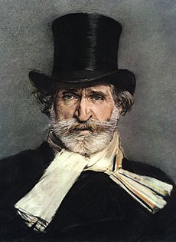
Stručný životopis
- narodil sa 10. októbra 1813 - Le Roncole, Taliansko
- svoje hudobné vzdelanie získal v Bussete - 1824
- bol dirigentom mestského orchestra a riaditeľom hudobnej školy v Bussete
- Od roku 1839 žil ako slobodný umelec v Miláne
- jeho prvým ozajstným úspechom bola opera Nabucco - 1842
- o mesiac nato mu zomrel syn a po pár mesiacoch zomrela aj dcéra a manželka
- zomrel 27. januára 1901 (87 rokov) - na následky komplikovaného
infarktu, ale ako národný hrdina
- ulice Milána v deň pohrebu zaplnilo asi štvrť milióna Talianov

Slide 3
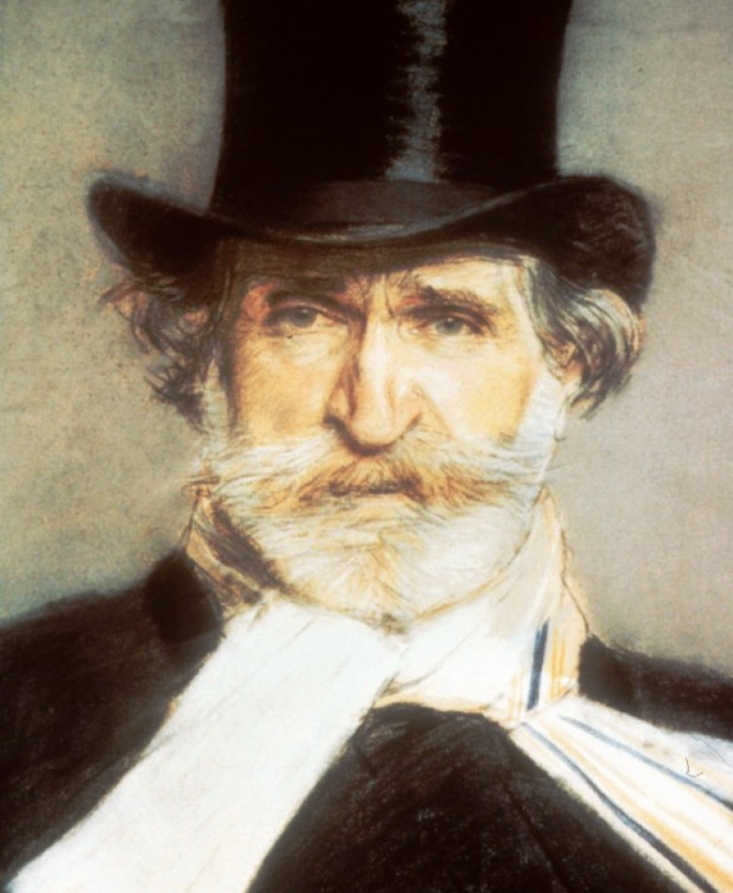
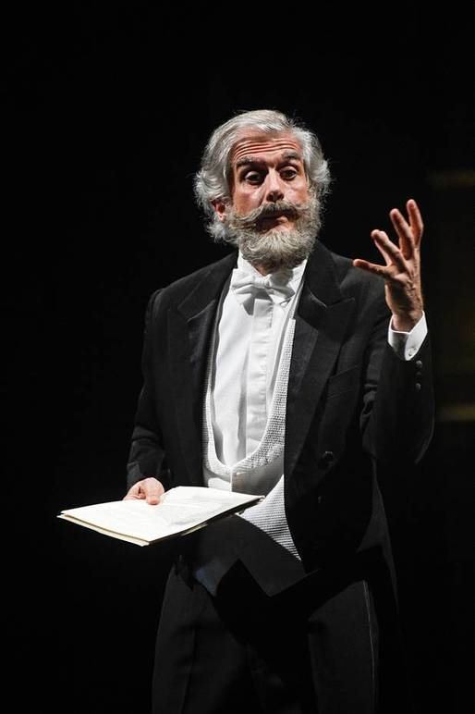
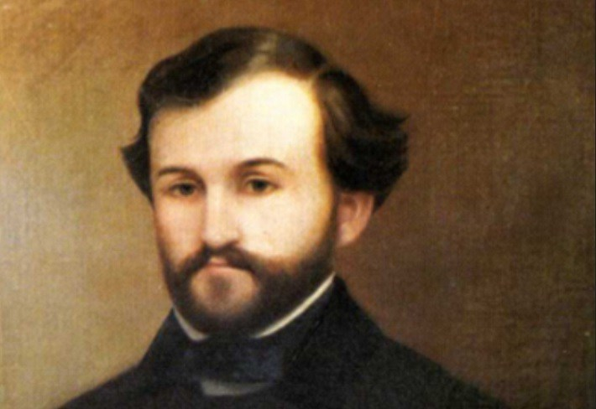
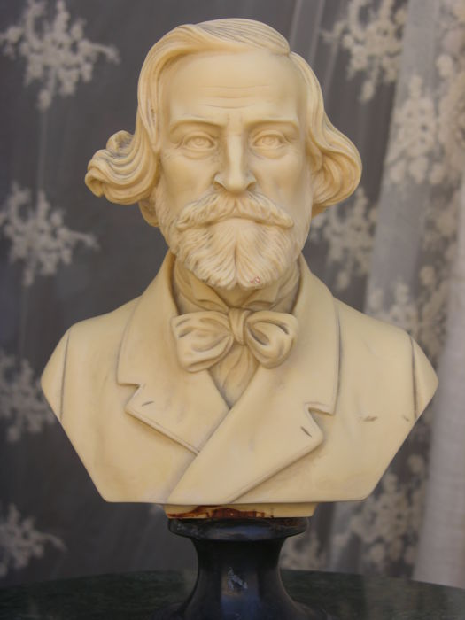
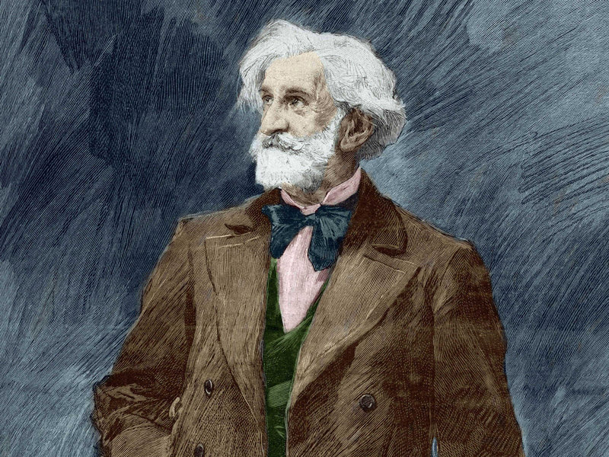

Slide 4



Niečo z tvorby
Opery: Veľké opery: Iné:
- Oberto, gróf zo San Bonifacia
- 1839
- Jeden deň kráľom - 1840
- Dvaja Foscariovci - 1844
- Attila - 1846
- Zbojníci - 1847
- Rigoletto - 1851
- La traviata - 1853
- Sicílske nešpory -1855
- Simon Boccanegra - 1857
- Sila osudu - 1862
- Don Carlos - 1867
- Aida – 1871
- Falstaff - 1893
- Sláčikové kvarteto e mol
- Quattro Pezzi sacri
- Ave Maria
- More, Elisa, lo stanco poeta
- In solitaria stanza
- Perduta ho la pace
- Kantáta L'ino delle nazioni

Slide 5
Ďakujem za vašu pozornosť
Zdroje:
https://sk.wikipedia.org/wiki/Giuseppe_Verdi
https://www.google.com/search?q=giuseppe+verdi

